Slide 1
Het is een wonder dat we tegen God ‘Vader’ mogen zeggen
1. hiermee wordt een ongelofelijke afstand overbrugd
2. hiermee wordt ons een gelovig vertrouwen geleerd

Slide 2
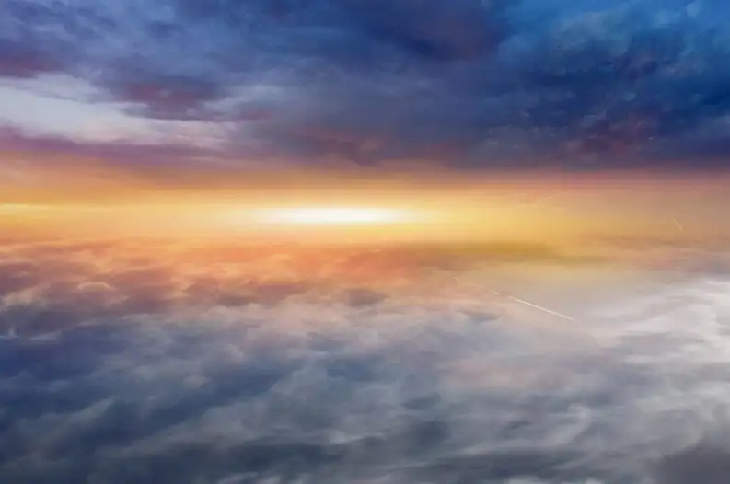

Slide 3
Want zo zegt de Hoge en verhevene... in de Hoge en in het heilige woon Ik

Slide 4
Met ‘Vader’ zeggen overbruggen we de afstand tussen
Gods woonplaats en die van ons
God en mens

Slide 5
Hij alleen is onsterfelijk en Hij woont in een ontoegankelijk licht, geen mens heeft Hem ooit gezien of kan Hem zien. Aan Hem zij de eer en de eeuwige kracht

Slide 6
Met ‘Vader’ zeggen overbruggen we de afstand tussen
Gods woonplaats en die van ons
God en mens
De Heilige God en ik, zondig mens

Slide 7
Het is een wonder dat we tegen God ‘Vader’ mogen zeggen
1. hiermee wordt een ongelofelijke afstand overbrugd
2. hiermee wordt ons een gelovig vertrouwen geleerd

Slide 8
